Slide 1

О деятельности
Исследовательского комитета CIGRE С6
«Системы распределения электроэнергии и распределенная генерация»
(по итогам 44-ой сессии СИГРЭ 26-31 августа 2012 г.)
Конференция «РОССИЯ И СИГРЭ: ОБЪЕДИНЯЯ ОПЫТ И ИННОВАЦИИ»
25 сентября 2013 г., г. Казань
Российский
Национальный
Комитет
д.т.н. Кучеров Юрий Николаевич,
представитель РНК СИГРЭ в ИК С6
Notes:
1

Slide 2

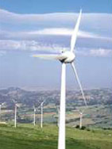
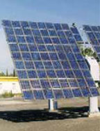

ИК С6 «Системы распределения электроэнергии и распределенная генерация»
Distribution Systems
and
Dispersed Generation
2002 г.
2012 г.
Председатель – Nikolaos Hatziargyriou (Греция)
Секретарь – Christine Schwaegerl (Германия)
24 регулярных члена
12 наблюдателей
39 экспертов
На 44-ой Сессии представлено 30 докладов
Область исследования
  Присоединение распределенной генерации и ее интеграция
  в работу энергосистемы
  Планирование и управление распределенной генерацией
  в распределительных сетях (MicroGrid, Active Distribution Networks)
  Управление на стороне потребителей электроэнергии
  Использование накопителей электроэнергии
  Электрификация сельских областей, удаленных районов

Slide 3
Рабочая деятельность ИК С6
Рабочие группы
AG C6.01 – Группа по стратегии (постоянно действующая)
AG C6.12 – Методическая группа
AG C6.17 – Группа по электрификации сельской местности
AG C6.23 – Группа по терминологии
WG C6.18 – Проблема ограничений на внедрение большого объема ВИЭ
WG C6.19 – Методы планирования и оптимизации активных распределительных сетей
WG C6.20 – Интеграция электромобилей с электроэнергетическими системами
WG C6.21 – Интеллектуальный учет – нормы, стандарты и перспективные требования
WG C6.22 – Микро-энергосистемы (MicroGrid)
WG C6.24 – Пропускная способность фидеров для распределенной генерации
WG C6.25 – Системы управления и автоматизации распределительных сетей будущего
WG C6.26 – Релейная защита распределительных сетей с источниками распределенной генерации
WG C6.27 – Управление основными производственными фондами в распределительных сетях с большой долей распределенной генерации
WG C6.29 – Качество электроэнергии и фотоэлектрические установки
консультативные
новые

Slide 4



Международная деятельность ИК С6
Симпозиумы и конференции, взаимодействие с МЭК, IEEE и др.
22-24 апреля 2013 г. – Совместная конференция CIGRE и CIRED (Лиссабон, Португалия)
16-17 сентября 2013 г. – Международный симпозиум (Окленд, Новая Зеландия)
6-9 октября 2013 г. – Коллоквиум С6 (Йокогама, Япония)

Slide 5
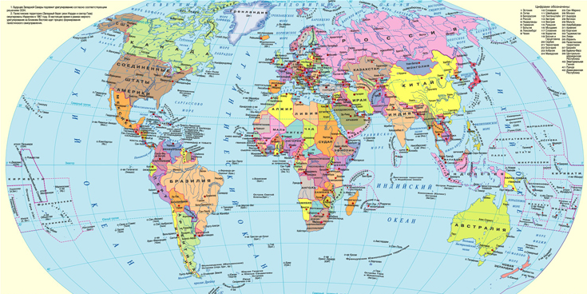
Распределенная генерация сегодня
Западная Европа
и Северная Америка
сосредоточено, в основном, на развитии ВИЭ
Германия : мощность фото-электрических установок – 30 ГВт
часто субсидируется государством
Российская Федерация
в основном малые ТЭС и ТЭЦ на газе или дизельном топливе
вводятся за счет частных инвесторов в основном для покрытия собственных нужд
Азия
Китай и Индия широко используют малые ГЭС (мощностью до 3 МВт)
Китай – масштабное развитие установок СЭС и ВЭС (суммарная мощность ветрогенерации 45 ГВт, план 2015 г. – 150 ГВт)

Slide 6
Малая распределенная генерация.
Предпосылки к развитию
ОСНОВНОЕ ПРЕИМУЩЕСТВО –
производство электро- и/или теплоэнергии
в непосредственной близости от потребителя
Использование местных энерго- ресурсов, в т.ч. ВИЭ
Высокие тарифы
на передачу электроэнергии
Резервирование электроснабжения местных потребителей
Сложности или экономическая нецелесообразность технологического присоединения к электрическим сетям
Снижение потерь электроэнергии и затрат на ее передачу
ИНТЕНСИВНЫЙ РОСТ
числа и суммарной установленной мощности распределенной генерации

Slide 7


Большая энергетика vs. Малая генерация
Установки малой генерации находятся в льготных условиях работы на рынке электрической энергии
Крупные производители электроэнергии терпят убытки от снижения доли своих установок в структуре энергосистемы
Электросетевые компании терпят убытки от снижения объема передаваемой мощности по распределительным сетям

Slide 8
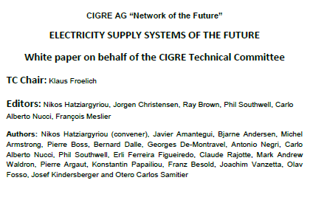
Стратегический взгляд СИГРЭ на развитие электроэнергетических систем
Стратегические направления деятельности
Технического комитета СИГРЭ на 2010-2020 гг.
1. Электроэнергетическая система будущего
2. Оптимальное использование существующей энергосистемы
3. Ориентация на охрану окружающей среды
и устойчивое развитие
4. Информационное взаимодействие с обществом
и политической властью
CIGRE Technical Activities
Strategic Directions
2010-2020
K. Fröhlich,
Chairman of
the Technical
Committee
Экспертный доклад
Рабочей группы «Network of the future»
Технического комитета СИГРЭ
Движущие силы
Масштабная интеграция возобновляемых источников энергии и распределенных энергоресурсов
Активное участие потребителей
Возрастающее потребление энергии и невозможность создания новых объектов инфраструктуры

Slide 9
Стратегические направление №1
«Электроэнергетическая система будущего»
Ключевые технические вопросы
Активные Распределительные Сети с двунаправленными потоками на уровне распределения, а также с сетями более высокого уровня (С6, С3, С4)
  «Интеллектуальные» здания
  «Интеллектуальные» города
  Распределительные сети постоянного тока
  Потенциальные системные услуги в секторе распределения
  Как защитить изолированные распределительные системы?
  Как решить проблемы, связанные с микро-энергосистемами?
  Активное внедрение ВИЭ в изолированных районах
Необходимость в развитии и массовом внедрении систем накопления электроэнергии; влияние данных процессов на развитие и функционирование энергетических систем (С6, С4, С1, D1)
  Обзор и выбор технологии накопления энергии
  Интеграция устройств накопления энергии в высоковольтных сетях
  Влияние хранения больших объемов энергии
  Использование силовых преобразователей и накопителей энергии
  Максимизация эффективности энергосбережения путем использования накопителей энергии и снижения электропотребления нагрузки в период наибольшей нагрузки

Slide 10

Распределенная генерация и MICROGRID
пMICROGRID Evaluation Roadmap
(проект)
TF C6.22, 2012 г.
SMARTGRID
WAMS
FACTS
Renewables
Distributed generation
Микро-энергосистема – электрическая распределительная система, содержащая нагрузку и распределенные источники энергии (DER – распределенные генерирующие установки, устройства аккумулирования, управляемая нагрузка), которая может работать скоординированно и контролируемо как будучи присоединенной к основной энергосистеме, так и в изолированном режиме
Распределенная генерация – генерация, присоединенная к распределительной сети
на среднем (до 30 кВ) и низком (менее 1 кВ) напряжении
Генерация, присоединенная к высоковольтной сети (свыше 69 кВ), включая крупные ветропарки, не относится к этой категории
MicroGrid
Demand side management
Smart metering
Smart Charging

Slide 11
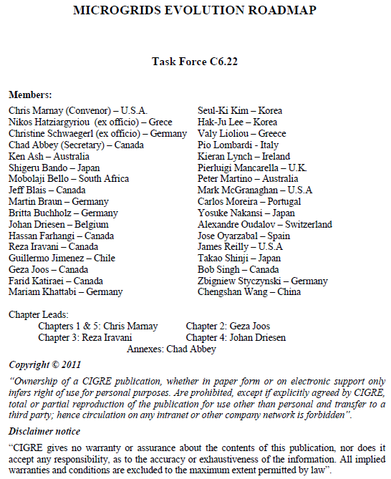
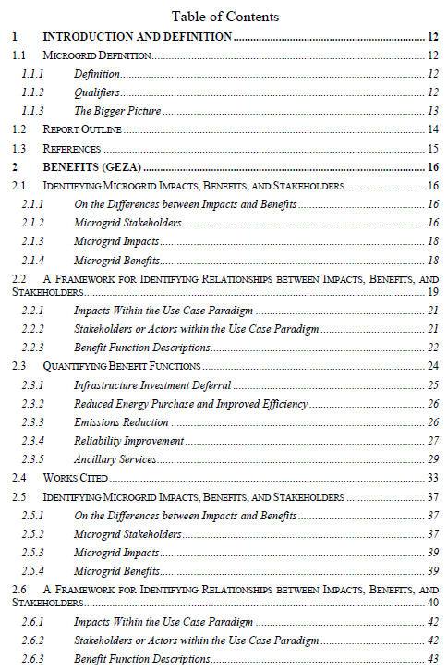
«Дорожная карта» развития MICROGRID

Slide 12
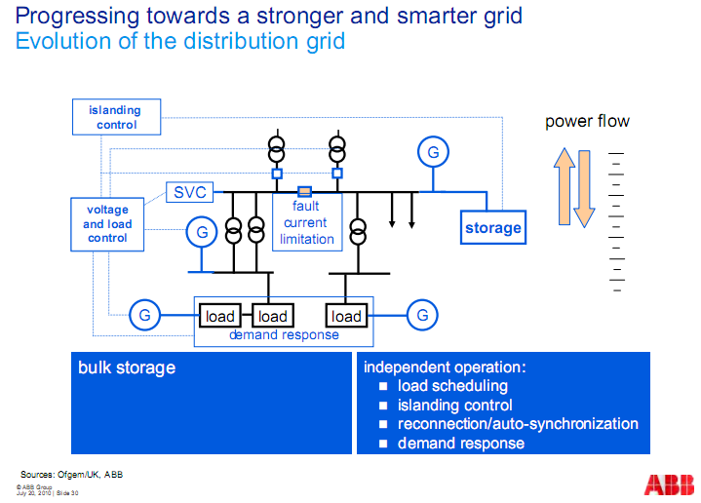
Новые технологии в секторе потребления электроэнергии. Demand side integration
Новые свойства распределительной сети
Снижение или смещение пика нагрузки и выравнивание графика нагрузки
Возможность двустороннего обмена энергией с энергосистемой
Ограничение токов к.з. и обеспечение качества электроэнергии
Автоматическая реконфигурация, отделение и синхронизация с ЭЭС
Работа в изолированном режиме и возможность бесперебойного электроснабжения потребителей
Элементы новой распределительной сети
распределенная генерация (G)
накопители энергии
управляемая нагрузка
ограничители токов КЗ
источники реактивной мощности
адаптивные системы управления, в т.ч. в изолированном режиме
* Terwiesch P. Towards a stronger and smarter grid… / CIGRE Session 2010, Opening panel

Slide 13
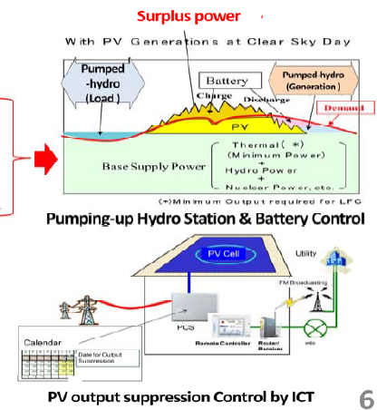
Задачи интеграции распределенной генерации в электроэнергетическую систему
Новые вызовы в управлении режимом энергосистемы
повышение напряжения в распределительной сети
избытки мощности и проблемы регулирования частоты
реверсивные потоки мощности в сетях низкого и среднего напряжения
обеспечение устойчивости энергосистемы при отключении большого числа установок
обеспечение изолированной работы всех типов установок
обслуживание фидеров с «активными потребителями» и установками распределенной генерации
* Akihiko Yokoyama, The role of electricity systems … / CIGRE Session 2012, Opening panel

Slide 14
Регулирование напряжения в новых условиях
Обычная распределительная сеть
нагрузка установок потребителей смешанного типа
наибольшее падение напряжения в точке подключения удаленного потребителя в период совмещенного максимума нагрузки
Активная распределительная сеть
установки ВИЭ, имеющие непостоянный характер вырабатываемой мощности
отклонение напряжения переменного знака во всех точках сети, определяемое совместным влиянием графика электропотребления и режима выработки энергии распре-деленной генерацией
U
Uцп
l
U
Uцп
l
~
~

Slide 15
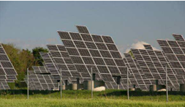
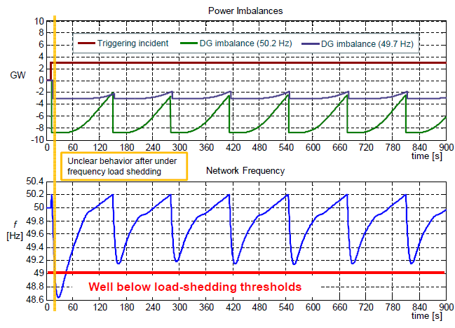
Автоматическое регулирование частоты в новых условиях
«Проблема 50,2 Гц» в Германии
быстрое отключение PV-установок при отклонениях частоты за пределы диапазона 47,5–50,2 Гц
за время 0,2 с
(например, в результате расчетного небаланса в 3 ГВт)
резкое снижение частоты в ЭЭС
при отключении большого числа
PV-установок
неустойчивая работа АЧР
Новые технические требования
к генерирующим установкам
в сетях низкого напряжения
(VDE-AR-N 4105) устанавливают необходимость плавного снижения мощности в диапазоне частоты 50,2–51,5 Гц

Slide 16
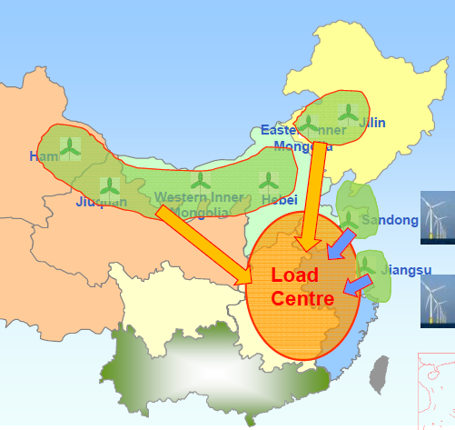
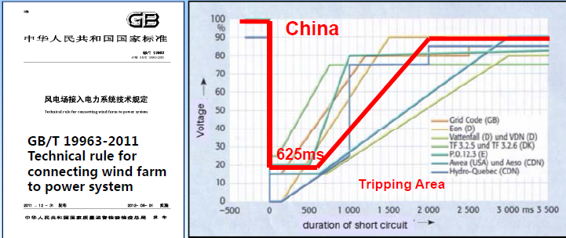
Регламентация технических требования на присоединение ветроустановок к энергосистеме
Развитие ветроэнергетики в Китае
Установленная мощность ветроустановок 45 ГВт
В 2011 г. 193 было аварийных отключений,
в т.ч. 12 отключений с потерей более 500 МВт
Инцидент 17.04.2011 с отключением 948 МВт
(700 ветротурбин) привел к колебаниям частоты в диапазоне 49,81-50,03 Гц
Проблема: неустойчивая работа ветроустановок при снижении напряжения в сети в результате КЗ
LVRT
Low voltage ride through
Национальный стандарт Технические требования на присоединение ветрогенерации к ЭЭС (вступил в силу
с 01.06.2012)

Slide 17
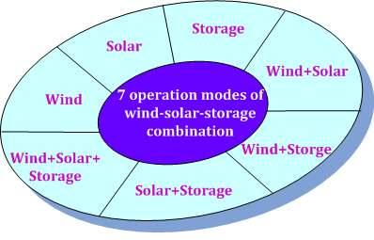
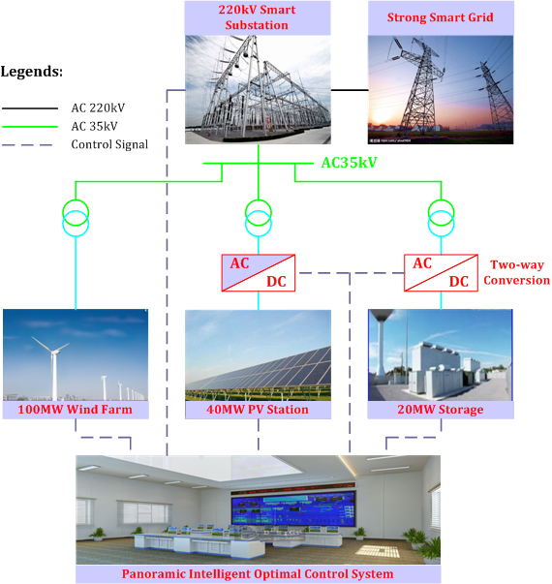
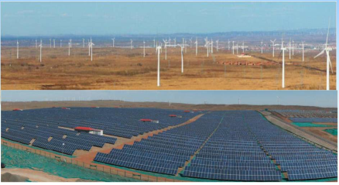
Пилотный мульти-технологичный проект Smart Grid в Китае
Провинция Хэбэй
Система управления электрической сетью с ВИЭ
и накопителями энергии:
-ветростанция: 100 МВт
-солнечная установка: 40 МВт
-накопитель энергии: 20 МВт

Slide 18


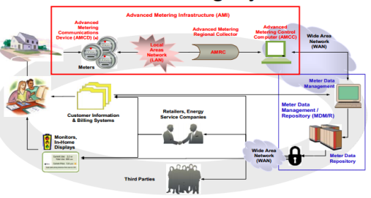
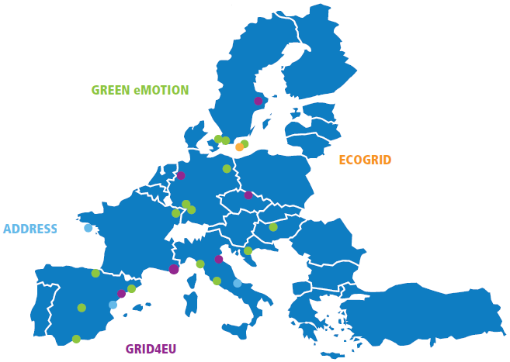
Крупные мульти-технологичные проекты Smart Grid в США и Евросоюзе
Pacific Northwest Smart Grid Demonstration Project. проект по исследованию автоматизации распределительной сети, распределенной генерации, аккумулированию электроэнергии, развитий измерительной инфраструктуры и управлению спросом с участием более 60 тыс. потребителей, 12 энергокомпаний в 5 штатах. Стоимость: 180 млн $
Houston’s Smart Grid. 2,2 млн «умных» устройств измерения и автоматизации сети. Стоимость: 640 млн $ (в т.ч. 200 тыс $ от Правительства США)
Ontario Smart Metering Initiative. Проект по развитой инфраструктуре измерений - 4.5 млн «smart» для снижения пиковой нагрузки. Стоимость: 1 млрд $ (ежегодно 50 млн $)
ECOGRID. проект по управлению потреблением с участием 28 тыс жителей, 300 крупных потребителей и 56 МВт генерации на базе ВИЭ. Стоимость 21 млн евро
ADDRESS. проект управляемой распределительной сетью с «активными потребителями» с участием 400 потребителей. Стоимость 16 млн евро
GRID4EU. проект с участием 6 операторов распределительных сетей (ERDF, Enel Distribuzione, Iberdrola, CEZ Distribuce, Vattenfall Eldistribution,
RWE). Стоимость 54 млн евро

Slide 19
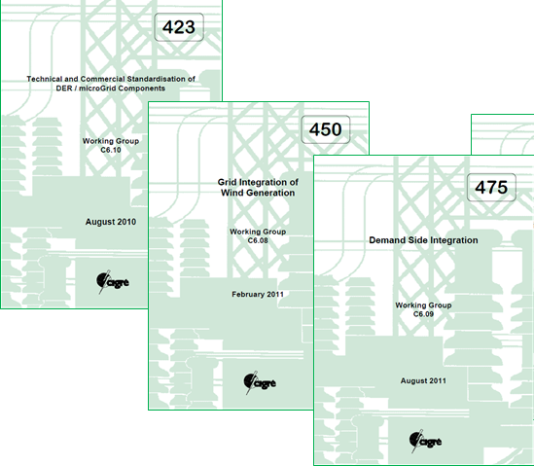
Технические брошюры ИК С6
TB 423 - Стандартизация технической и коммерческой составляющих распределенной генерации и микро-энергосистем (2010 г.)
TB 450 - Интеграция ветрогенерации в энергосистему (2011 г.)
TB 457 - Развитие и управление активными распределительными сетями (2011 г.)
TB 458 - Системы аккумулирования электроэнергии (2011 г.)
TB 475 - Интеграция на стороне потребления (2011 г.)
Технические брошюры CIGRE – основа для создания стандартов!
В 2013 г. рабочими группами комитета С6 планируется к выпуску ряд брошюр:
по вопросу интеграции DER (группа WG С6.24)
по терминологии DER (группа WG C6.23)

Slide 20


Работы по стандартизации
# | Технический комитет МЭК
TC 1 | Terminology
TC 4 | Hydraulic turbines
TC 7 | Overhead electrical conductors
TC 11 | Overhead lines
TC 20 | Electric cables
TC 36 | Insulators
TC 42 | High-voltage and high-current test techniques
TC 57 | Power systems management and associated information exchange
TC 73 | Short-circuit currents
TC 77 | Electromagnetic compatibility
TC 90 | Superconductivity
TC 95 | Measuring relays and protection equipment
Policy for Cooperation between CIGRE and IEEE, 2001
Memorandum of understanding on Smart Grid standards, CIGRE and IEEE Standards Association, 2012
Joint IEEE/CIGRE Task Force on Stability Terms and Definitions
Joint IEEE/CIGRE Task Force “Selection of Weather Assumptions for Overhead Line Ratings”
Joint IEEE/CIGRE Task Force on Extra High Voltage Transmission Line Radio Noise
Joint IEEE/CIGRE Task Force on Insulated Conductors
Пересмотр стандарта IEC 60060 по испытанию оборудования, с учетом класса UHV (>1000 кВ)
Развитие серии стандартов IEC 61850 по автоматизации подстанций,
IEC 61970 по общей информационной модели (CIM),
IEC 62351 по кибербезопасности
Развитие стандарта IEC 61000 по электромагнитной совместимости

Slide 21
Заключение
Направление стратегической деятельности СИГРЭ заключается в гармонизации развития «большой» и «малой» энергетики, решении задач интеграции и взаимодействия нового оборудования и технологий в ЭЭС
Сформирована новая парадигма развития – «Электрические сети будущего», основанная на:
  применении силовой электроники на всех классах напряжения
  применении систем аккумулирования электроэнергии
  интеграции активных потребителей
  новой концепции планирования, защиты и оперативного управления с учетом нарастающего многообразия разнотиповых генерирующих источников и нового качества электрических сетей и др.
Важнейшие технологические достижения:
  электропередачи UHV AC&DC, УШР, мощные ВИЭ
  цифровые подстанции, MicroGrid
  WAMS, ICT
  ТОУ, ВТСП, материалы и др.

Slide 22
Заключение (2)
В отношении развития распределенной генерации и ее интеграции в энергосистему можно выделить следующие тенденции:
  формируется отдельная группа задач по интеграции ВИЭ большой мощности – ветрофермы и ветропарки,
  которые уже не относятся к распределенной генерации
  чрезвычайно активное развитие получает применение фотоэлектронных панелей у потребителей на низком классе напряжении
  интенсивный рост распределенной генерации в ряде регионов уже приводит к конфликту интересов с традиционной энергетикой, как у производителей, так и в секторе электропередачи, забирая у них все бóльшие и бóльшие объемы энергии

Slide 23
Заключение (3)
Рекомендуется участникам Технологических платформ,
в т.ч. «Интеллектуальная энергетическая система России»,
«Малая распределенная энергетика», «Перспективные технологии возобновляемой энергетики» и др., под эгидой Минэнерго России организовать проведение регулярного анализа материалов СИГРЭ
Регламентация технических требований по интеграции в энергосистему распределенной генерации разного типа (наряду с оборудованием класса UHV AC&DC, FACTS и др.), проводимая СИГРЭ и другими международными организациями и энергокомпаниями, заслуживает внимания и рекомендуется к использованию Техническим комитетам по стандартизации Росстандарта
Руководителям энергетических компаний и организаций рекомендуется активизировать работу в ИК С6 СИГРЭ
и делегировать своих специалистов в соответствующие Рабочие группы

Slide 24
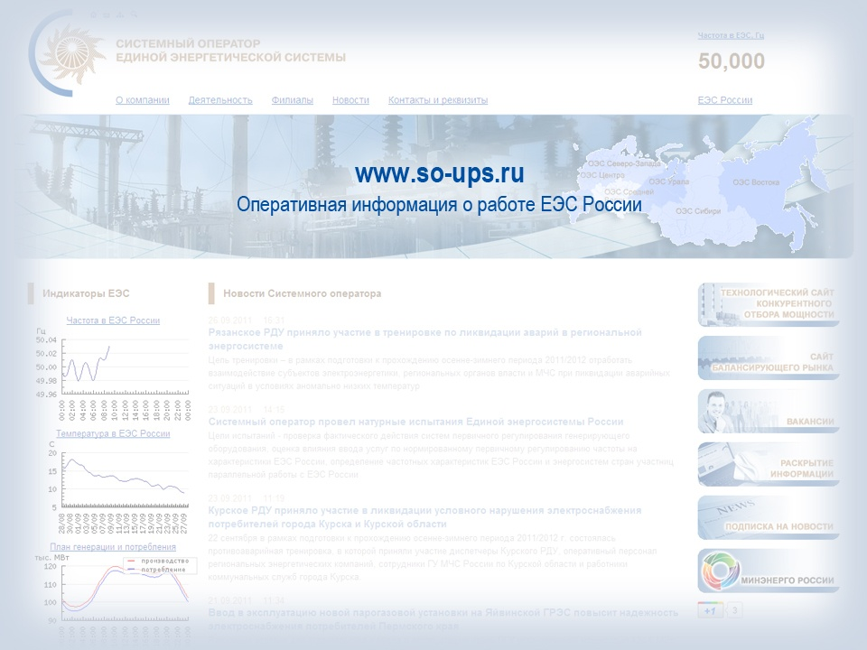
Спасибо за внимание!

